Slide 1
樱桃品种介绍
魏县林业局高级工程师——刘振廷

Slide 2
一、樱桃类型与品种
（一）类型
1、中国樱桃
2、甜樱桃
3、酸樱桃
4、毛樱桃

Slide 3
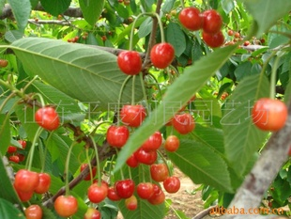
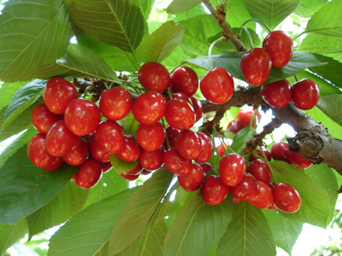
（）二）品种 1、早红宝石：单果重5-6克，5月上旬成熟，鲜红色，树势开张，中庸。固形物13.5%

Slide 4
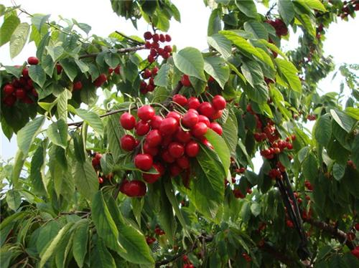
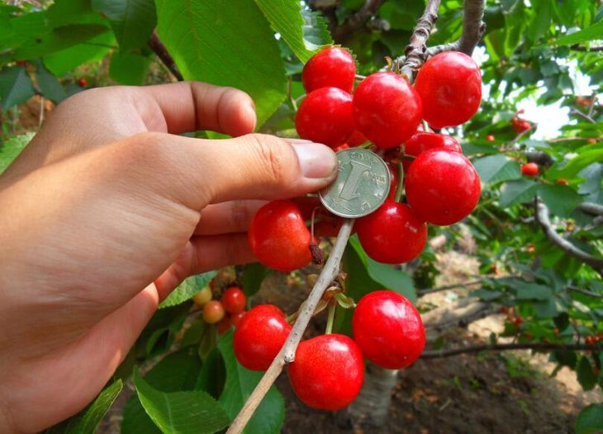
2、红灯樱桃 ：树势强健，花粉量大，平均单果重9.2克，固形物14.5-15%，5月中旬成熟，果鲜红色

Slide 5
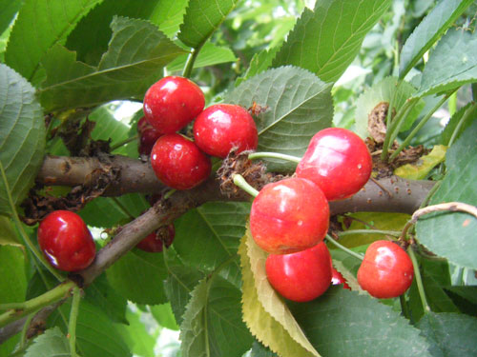
3、拉宾斯：树势强健，花粉量大，自花结果，单果重9克，固形物16%，果深红，6月中旬成熟

Slide 6
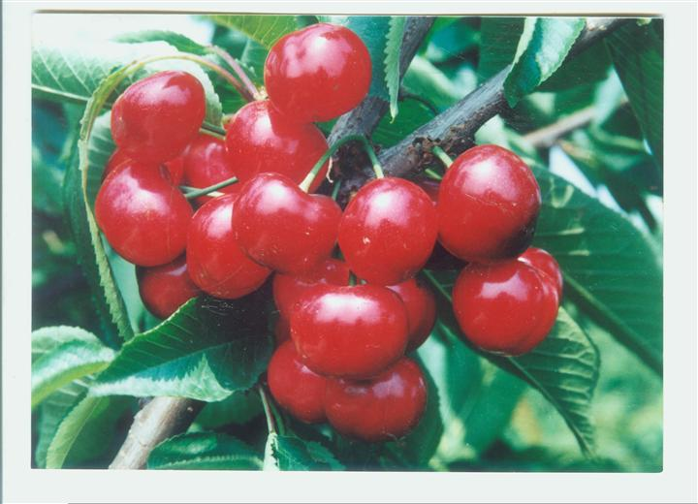
4、早大果：树势强健，果实深红色，单果重8.5克，5月中旬成熟固形物15%左右

Slide 7
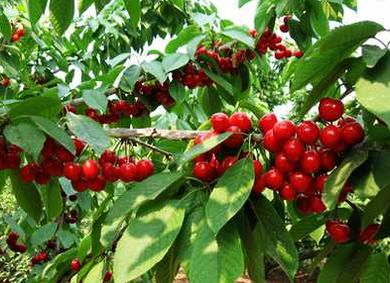
5、萨米脱：树势强健，枝条粗壮，花粉量大，果重8.5克，果皮黑色，果肉玫瑰红色，6月中下旬成熟

Slide 8
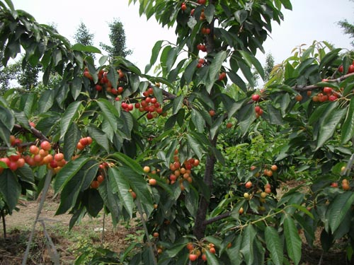
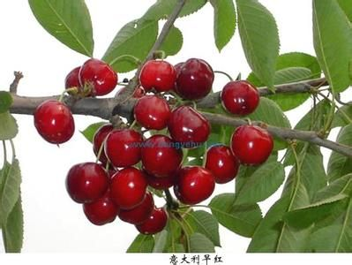
6、意大利早红。树势强健，半开张，果重8.6克，果皮鲜红色，5月中旬成熟，固形物14%左右

Slide 9
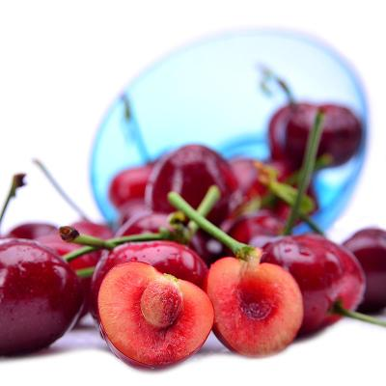
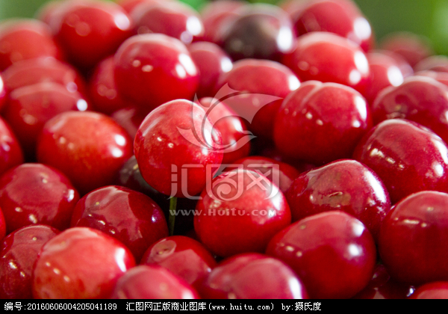
7、美早：树势强健，半开张，单重15克，果皮红紫色，5月中下旬成熟。

